Slide 1
СамМИ Факультет болалар хирургияси кафедраси
Мавзу: Сийдик ажратиш аъзоларининг нуксонли ривожланишлари ва касалликлари. Крипторхизм ва варикоцеле. Семиотикаси ва диагностикаси
Маърузачи: кафеда мудири, проф. И.А. Ахмеджанов

Slide 2
I. Мавзунинг долзарблиги:
Хозирги пайтда хамма бемор болаларнинг 20 % ини сийдик аъзоларининг касалликлари ташкил этади. 50 % катта ёшдаги урологик беморларнинг сурункали касалликлари болалик пайтида бошланган.

Slide 3
II. Урологик касалликларнинг семиотикаси:
Узига хос жойлашган ва иррадиацияга эга булган огриклар;
Сийишнинг бузилиши;
Сийдик микдори ва сифатининг узгариши;
Сийдик чикариш каналидан патологик суюклик ажралиши;

Slide 4
III. Сийишнинг бузилиши:
Дизурия;
Поллакурия;
Олигоурия;
Ишурия;
Странгурия;
Энурез;
Сийдик тутолмаслик;

Slide 5
IV. Сийдик микдорини узгариши;
Д = 600 + 100 (n - 1)
Д – суткалик диурез, n – боланинг ёши
- Полиурия
- Олигоурия
- Олигоанурия
- Анурия (турлари: аренал, ренал, постренал,
рефлектор)
- Никтурия

Slide 6
V. Сийдикнинг сифат узгаришлари:
Гиперстенурия, гипостенурия, изостенурия (N= 1008-1025);
Протеинурия (N-0,033‰);
Гематурия (макро-, микро-, инициал, терминал);
Гемоглобинурия;
Миоглобинурия;
Пиурия; (инициал, терминал, тотал);
Лейкоцитурия;
Бактериурия;
Цилиндрурия сохта: 1. урат тузидан 2. миоглобин пигментидан
3. бактериялардан
чин: 1. гиалин 2. доналар 3. мумсимон
Пневматурия;
Липурия;
Хилурия;
Гидатурия;

Slide 7
VI. Уретрадан чикадиган патологик чикиндилар
Йиринг
Сероз суюклик
Кон ва унинг лахтаси
Нажас ва хаво
Тош
Уретра полипи
Кизларда - уретероцеле

Slide 8
Умумий текшириш схемаси
1. Анамнез (бола ва унинг ота-онасидан сўров утказиш ).
2. Сийдик аъзоларининг кўриги, пальпацияси ва перкуссияси.
3. Қоннинг лаборатор таҳлили, унинг ивиши.
4. Қонни биохимик текшириш (қолдиқли азот, мочевиналар, электролитлар, оқсил ва унинг фракцияларининг даражаси, эндоген креатини ва мочевинанинг клиренслари).
5. Сийдикнинг текшириш (умумий таҳлили, Каковский-Аддис, Нечипоренко, Амбюрже усуллари, «актив лейкоцитлар» миқдори сийдикни, экиб кўриш, сийдикни антибиотикларга сезгирлигини, сийдик ва қондаги ферментларни аниқлаш).
6. Қовуқдаги қолдиқ сийдикни аниқлаш.
7. Буйракларнинг суммар функциясини аниқлаш.
8. Сийдик йўлларини ультратовуш билан текшириш.
9. Рентгенологик текшириш: қорин соҳасини умумий сурати, экскретор (инфузион) урография, цистография, уретроцистография, ретроград уретеропиелография, аорта ва венография.
10. Буйракларни радио изотопик текшириш.
11. Урофлоуметрия, цистоманометрия, қовуқ ва унинг бўйинчасининг, уретра ва канал тешиги сфинктерларининг электромиографияси, уретранинг профил манометрияси.
12. Цистоскопия, хромоцистоскопия, сийдик найларини катетерлаш.
13. Электромиография.
14. Буйрак жомларининг пункцияси, буйрак паренхимасини пункцион (очиқ) биопсияси.

Slide 9
Буйрак аномалиялари таснифи (Лопаткин Н.А.,1982 й)
I. Миқдор аномалиялари:
1. Агенезия (бир томонлама, икки томонлама);
2. Буйрак иккиланиши (тўлиқ , нотўлиқ );
3. Қўшимча (учинчи) буйрак.
II. Жойлашиш аномалиялари: дистопиялар (гомолатерал: кўкрак қафаси; бел; ёнбош; чаноқ; гетеролатерал: қарама-қарши соҳага ўтиши).
III.Ўзаро муносабат аномалиялари:
1. Симметрик : тақасимон, патирсимон (галетообразный);
2. Асимметрик : S- симон, L- симон, I- симон.
IV. Структура аномалиялари: кистозли касалликлар (икки томонлама: поликистоз, губкасимон буйрак; бир томонлама: мультикистоз, солитар ва мультилокуляр кисталар).

Slide 10
V. Катта кичиклик аномалиялари:
1. Гипоплазия;
2. Гиперплазия;
3. Аплазия.
VI. Жом косача тизимининг аномалиялари:
1. Микдор аномалияси;
а. Жом аплазияси.
б. Жом иккиланиш, учланиши ва хакозо.
2. Структура аномалияси;
а. Полимегакаликис
б. Косача дивертикули
в. Жом кистаси

Slide 11
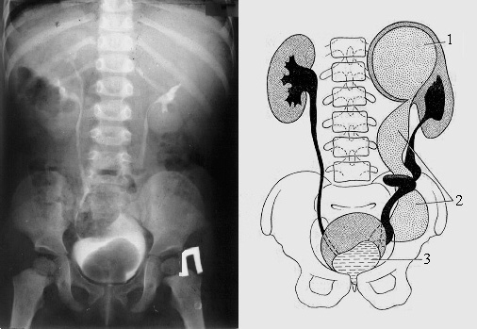
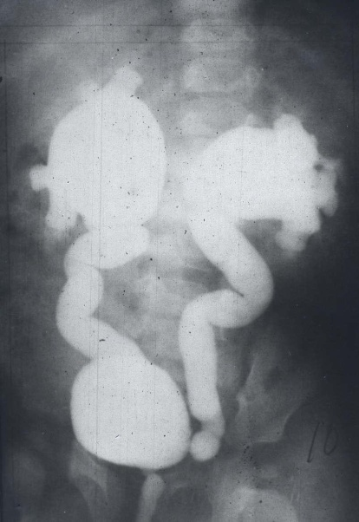
Сийдик найининг нуксонли ривожланишлари таснифи
Микдор аномалияси: иккиланиши, учланиши ва хак. (тулик ва нотулик);
Жойлашиш (йуналиш) аномалияси: ретроковал, ретроилеакал уретер, сийдик найи устьясининг эктопияси.
Шакл аномалияси: штопарсимон, халкасимон
Структура аномалияси: гипоплазия; нейромушак дисплазияси (ахалазия, мегауретер, уретерогидронефроз); сийдик найи клапанлари, сийдик найи дивертикули, уретероцеле.

Slide 12
Гидронефроз
Болаларда гидронефрозни кўпинча туғма сабаблар чақиради:
сийдик найининг клапани, торайиши, букилиб қолиши, жом юқорисидан чиқиши, битишма ва аберант қон томирлар билан босиши. Орттирилган сабабларга - тош, ўсма ва чандиқлар киради.
Гидронефрознинг 3 даражаси фаркланади:
Бошлангич;
Якколлашган;
Терминал

Slide 13
Пиелонефрит таснифи (Н.А. Лопаткин,
В.Е. Родомон, 1974 й)
Учраши:- бир томонлама
-икки томонлама.
Келиб чикиши буйича: - бирламчи (обструкциясиз)
- иккиламчи (обструктив)
Кечиши буйича: - уткир ва сурункали
Яллигланиш тури: 1. серозли 1. фаол яллигланиш фазаси
2. йирингли 2. латент яллигланиш фазаси
3. апостематоз 3. Ремиссия фазаси
4. буйрак карбонкули
5. некротик папиллит
буйрак бужмайиши ёки пионефроз ривожланиши

Slide 14
Эмбриогенез
Эмбриогенезнинг 6-7 хфтасида нефроген бластома ва Вольф йулини усимтасидан метанефроз (батамом буйрак) шаклланади.
Буйракнинг экскретор аппарати (каналчалар,косачалар, жом) Вольф йулининг усимтасидан хосил булади.
Буйракнинг секретор аппарати эса нефроген бластомадан ривожланади.

Slide 15
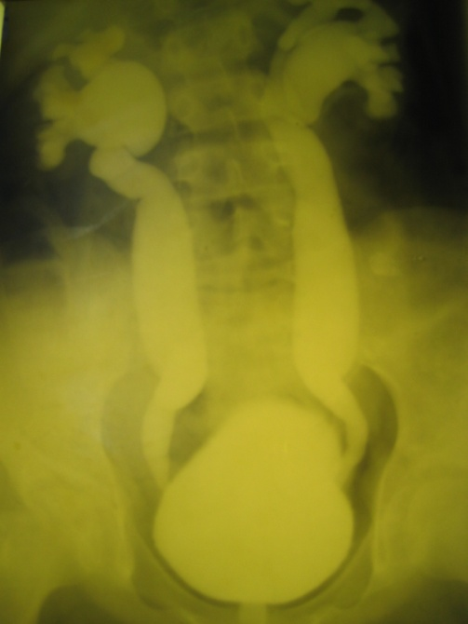
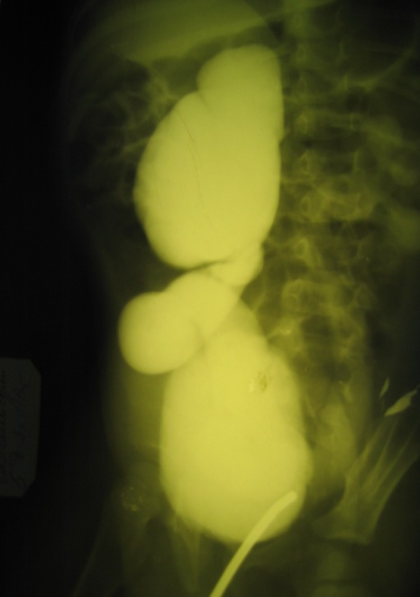
Уретерогидронефроз
Халқаро таснифга биноан мегауретернинг 3 гуруҳи фарқланади:
рефлюксли
обструктив
рефлюкссиз
Бу гуруҳлар яна бирламчи ва иккиламчи мегауретерга ажратилади. Мегеуретер дисплазияси кўринишидаги сифатида қаралади.

Slide 16
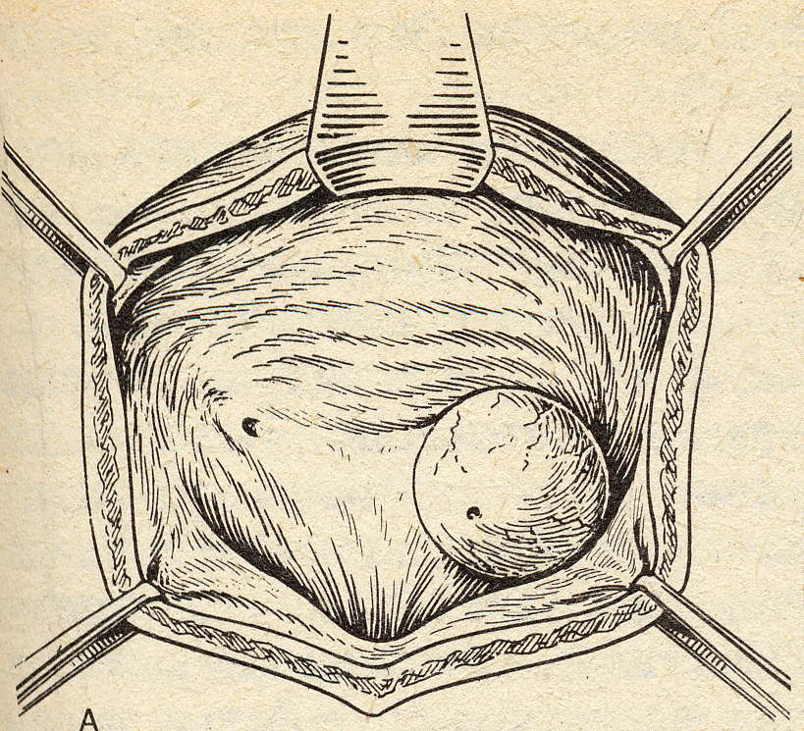
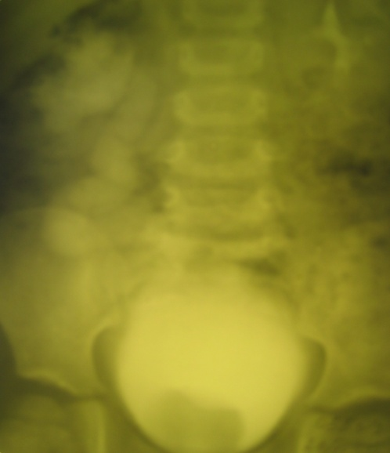
Уретероцеле
Уретероцелени икки тури фарқланади:
1. Оддий ёки ортотопик-иккиланмаган ёки асосий сийдик найи уретероцелеси;
2.Эктопик уретероцеле - қўшимча сийдик найини уретероцелеси
Уретероцеле кўпроқ қизларда учраб, клиник манзараси 3 ёшгача сийишга қийналиш ва иккиламчи пиелонефрит симптомлари билан намоён бўлади. Баьзан қизлар сияётганда уретероцеле қовуқдан уретра орқали ташқарига чиқади.
Диагноз экскретор урография ва цистоскопия асосида қўйилади. Урограммаларда уретероцеле қовуқ пастида думалоқ тўлиш дефекти шаклида кўринади. Цистоскопия бу диагнозни тасдиқлайди.

Slide 17
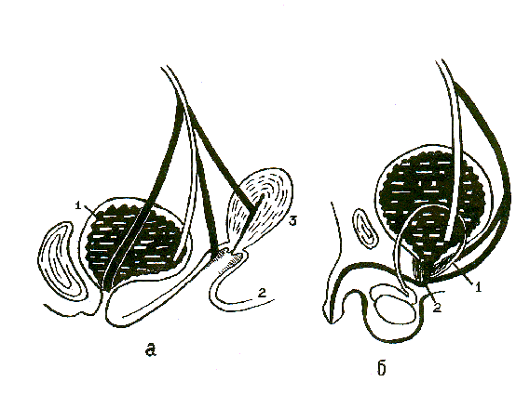
Сийдик найи устьясининг эктопияси
Қиз болаларда: -бачадонга;
- кинга;
- кин дахлизига
- уретрага очилади.
Уғил болалар: - сийдик чиқариш
каналининг орқа қисмига;
- уруғ пуфакчасига;
-уруғ чиқариш йўлига;
-тўғри ичакка очилиши.

Slide 18
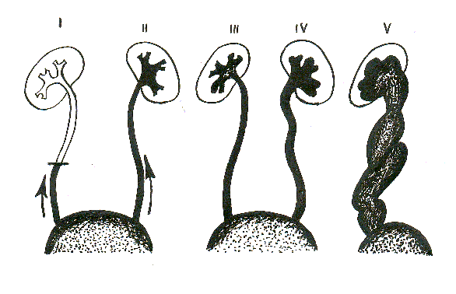
Қовуқ-сийдик найи рефлюкси
Қовуқ-сийдик найи рефлюкси 2 турга булинади:
Пассив тури
Актив тури
Хейкел ва Паркулайнен буйича 1-5 даражалари фаркланади:

Slide 19
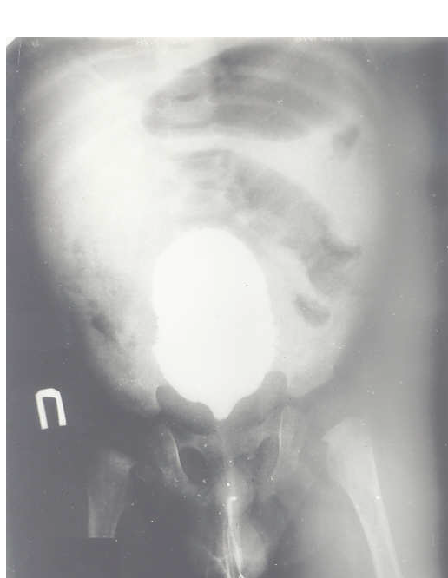
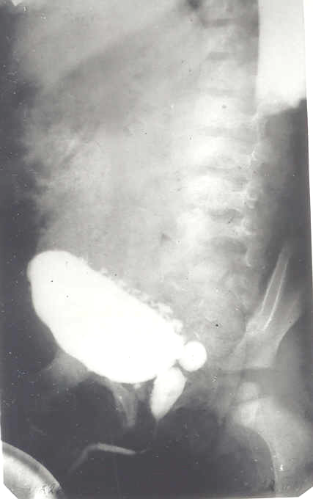
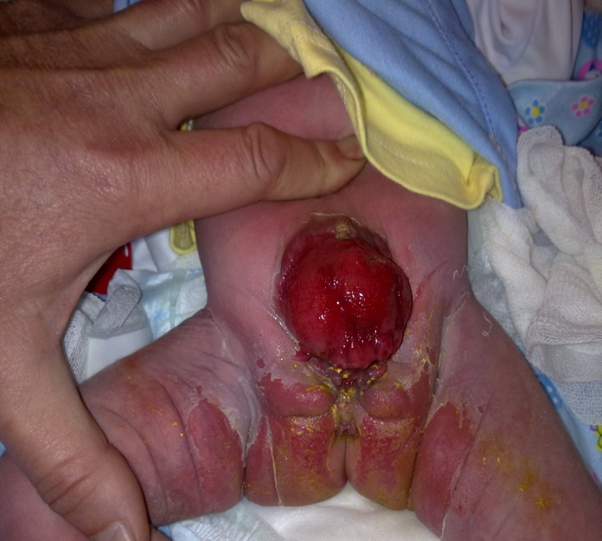
Ковукнинг нуксонли ривожланишлари
Қовуқ аномалияларига :
-ковук экстрофияси,
- эктопияси
- дивертикули (хакикий ва сохта).

Slide 20
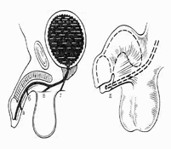
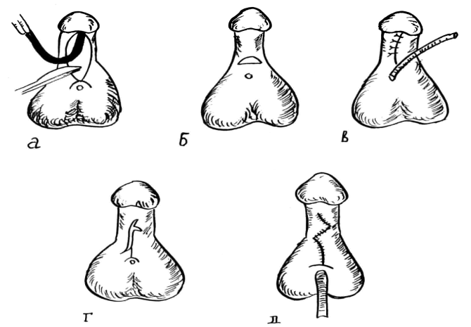
Сийдик чикариш канали нуксонли ривожланишлари
1. гипоспадаия
2. эписпадия
3. инфравезикал обструкция
4. уретера дивертикули
Гипоспадиянинг қуйидаги турлари фарқланади:
Угил болаларда:
1. бошча тури - тожсимон эгатда;
2. тана тури;
3. ёрғоқ тури;
4. оралиқ тури;
5. гипоспадиясиз гипоспадия
Киз болаларда:
1. кисман
2. тулик (сийдик тутолмаслик билан ва сийдик тутаолиш билан)

Slide 21
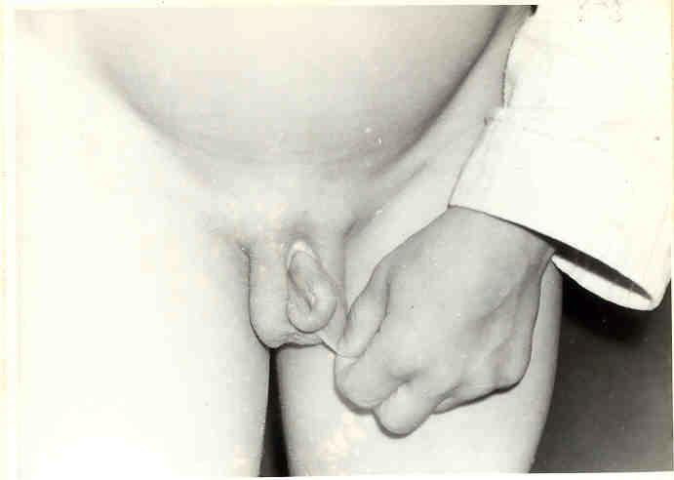
Эписпадия
Эписпадиянинг қуйидаги 3 тури тафовут қилинади:
ўғил болаларда -бошча, тана ва тотал турлари; қизларда-клиторик, субсимфизар ва тотал турлари. Тотал (тўлиқ) тури доимо сийдик тутаолмаслиги билан кечади.

Slide 22
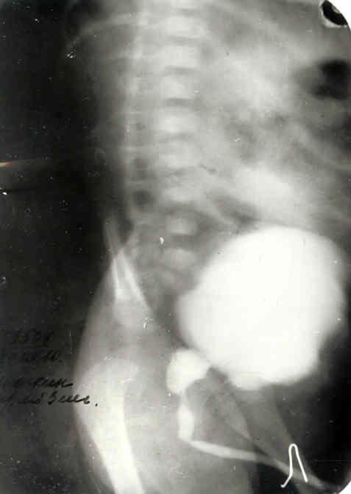
Инфравезикал обструкция
Инфравезикал обструктура сабаблари:
-уретра стенози
-уретера клапани
-уретера дивертикули
уруғ дўмбоқчаси гипертрофияси
қовуқ бўйинчасининг склерози
Инфравезикал обструкциянинг асоратлари:
қовуқ атонияси
сохта дивертикуллари
ҚСН рефлюкслари
- икки томонлама уретерогидронефроз
- сурункали буйрак етишмовчилиги.

Slide 23
Фимоз
Фимоз деб жинсий олат чекка кертмагининг торайиши натижасида, олат бошчасининг яланғочланмаслигига айтилади.
Фимознинг 3 тури тафовут қилинади:
1)чекка кертмаги узун бўлса гипертрофик фимоз;
2) чекка кертмаги олат бошчасига ёпишиб торайган булса -атрофик фимоз;
3) Уста чала кесгандан кейин –чандиқли фимоз.
Фимоз сийдик оқимига тўсиқ натижасида, баланопостит, цистит, пиелонефрит, қовуқ- сийдик найи рефлюксларига сабаб бўлиши мумкин.
Операциянинг номи - циркумцизия. Чекка кертмак айланасига кесилиб, олиб ташланади.

Slide 24
Парафимоз
Парафимоз деб жинсий олат бошчасининг торайган чекка кертмак билан қисилиб қолишига айтилади. Касаллик кўпинча фимозни тўғрилаш пайтида ёки бола мастурбация билан шуғулланганда юзага келади. Парафимозда олат бошчаси сиқилиши натижасида тезда шишади, агар препуциал халтага қайтиб киргизиб қўйилмаса, олат бошчаси некрозга ҳам учраши мумкин.
Даволашнинг энг яхши усули- циркумцизия.

Slide 25
Моякнинг нуқсонли ривожланишлари
Мояк аномалияларининг 2 тури тафовут қилинади:
1-ривожланиш аномалияси (мояк гипоплазияси, монорхизм, анорхизм ва полиорхизм);
2-жойлашиши аномалияси - (крипторхизм ва мояк эктопияси).
Монорхизм бир моякнинг умуман бўлмаслиги. Бу ҳолларда уруғ тизимчаси ҳам бўлмайди. Ёрғоқнинг шу томони аплазияга учраган бўлади.
Якуний диагноз - монорхизм деб, фақат қорин парда ортини мувассал тафтиш қилиб, мояк топилмагандан кейингина қўйиш мумкин.
Давоси: косметик мақсадда силикон протез, беморнинг 12-14 ёшлигида қўйиш мумкин.
Анорхизм - иккала моякнинг бўлмаслиги. Кўпинча бу аномалия иккала буйрак агенезияси билан бирга келади ва бундай беморлар яшамайди. Жуда кам ҳолларда анорхизмнинг ёлғиз ўзи учрайди. Бу беморларда ташқи ва ички жинсий аъзолар, иккиламчи жинсий белгилар ривожланмаган бўлади.
Давоси - гормонотерапия.
Полиорхизм - қўшимча (учинчи) моякнинг бўлиши. Одатда қўшимча мояк гипоплазияга учраб, асосий моякдан юқорироқда жойлашади. Давоси - ёмон сифат ўсмага айланиш хавфи бўлгани учун моякни олиб ташлаш (орхидоэктомия) операцияси қилинади.

Slide 26
Жойлашиш аномалиялари
Жойлашиш аномалиялари 2 турга булинади:
Мояк дистопияси абдоминал (чов каналини ички тешигигача бўлган масофада тўхтаб қолса) ва ингвинал (чов каналида ёки пастроқда мояк тўхтаб қолса) турлари фарқланади.
Мояк эктопиясида у одатдагидан бошқа жойда туриб қолади. Агар мояк оралиқда жойлашган бўлса, буни оралиқ эктопияси дейилади. Агар мояк соннинг ички юзасида туриб қолган бўлса сон эктопияси, қов соҳасида бўлса қов эктопияси дейилади. Бордию, мояк ёрғоқнинг иккинчи ярмида, қарама - қарши томонида жойлашиб қолса буни кесишма (перекрёстная) эктопия дейилади.

Slide 27
Варикоцеле
Варикоцеле - уруғ тизимчаси веналарнинг варикоз кенгайиши
Бирламчи ва иккиламчи варикоцеле фарқланади.
Иккиламчисининг сабаби моякдан вена қонининг оқишига тўсиқнинг бўлиши ҳисобланади.
Бирламчи варикоцелининг сабаби охиригача аниқланган эмас.
Клиник манзараси бўйича варикоцеленинг 3 даражаси фарқланади:
1- даражада - бемор тикка туриб кучанганда мояк веналарини кенгайганлигини пайпаслаб сезиш мумкин. Горизонтал ҳолатда веналар пучаяди;
2- даражада -кенгайган ва узайган веналар ёрғоқ соҳасида кўриниб туради, пайпаслаганда лойхуракка ўхшаш бўлади, мояк ўзгармаган. Бемор юрганда ноқулайлик сезади, жисмоний иш қилаётганда ёрғоқнинг тегишли ярмида оғирлик ва ҳатто оғриқ ҳам сезиши мумкин.
3- даражада - бемор катталашиб кетган ёрғоқнинг ярмида фақат иш вақтида эмас, ҳатто тинч ётганда ва кечаси ҳам оғриқ борлигига шикоят қилади. Пайпаслаганда кенгайиб кетган веноз тугунлари (лойхўраксимон) кўп эканлиги ва бемор вертикал турганида мояк пастки қутбидан анча қуйига тушиб туриши билинади. Мояк ҳажми кичраяди ва бир оз юмшагандай (дряблый) бўлади. Кремастер рефлекси бўлмайди.

Slide 28
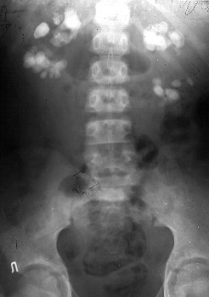
СИЙДИК ТОШ КАСАЛЛИГИ
Сийдик-тош касаллиги сабаблари:
Сийдикни кристаллоид-коллоид мувозанатини бузилиши;
Модда алмашинувини бузилиши (тугма ва орттирилган ферментопатиялар, тубулопатиялар);
Экзоген омиллар: -иссик иклим, тупрок ва ичимлик суви таркиби ва х.к.
Эндоген омиллар: -гиперпаратериодизм, суяк шикастланиши натижасида сийдик билан куп микдорда калций ва фосфат тузларини чикиши, жигар фаолиятини бузилиши, организмни сувсизлантирувчи касалликлар, буйракдаги яллигланиш касалликлари.
Сийдик йулларидаги тусиклар.

Slide 29
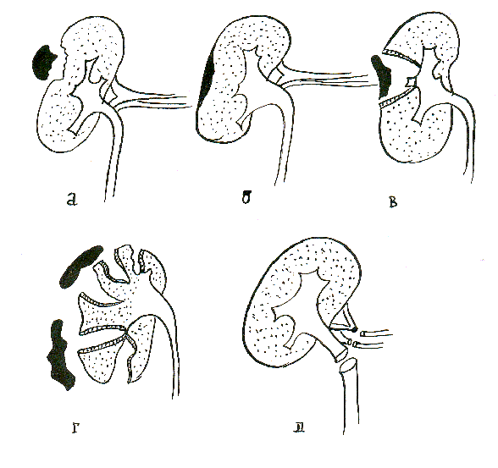
Сийдик аъзоларини шикастланиши
Буйрак шикастлари очиқ ва ёпиқ ҳамда ёлғиз ўзини ва бошқа аъзолар билан биргаликда (комбинированный) бўлиши мумкин.
Болаларда асосан ёпиқ шикастлар учрайди амалиёт учун энг қулай Кюстер таснифи А.Я.Пытель модификациясида буйрак шикастининг 6 гуруҳи тафовут этилади:
1) Буйракни лат ейиши;
2) Буйракни юзаки – пўстлоқ (корковый) қаватининг ва буйрак фиброз капсуласининг йиртилиши;
3) Буйрак паренхимасининг юзаки йиртилиши ва фиброз капсуласининг соғ қолиши (подкапсульная гематома);
4) Буйракни тотал йиртилиши (фиброз капсула жом ва косачалар билан бирга (шикастланиши);
5) Буйракнинг мажақланиши;
6) Буйракнинг қон томирларидан узилиши.

Slide 30
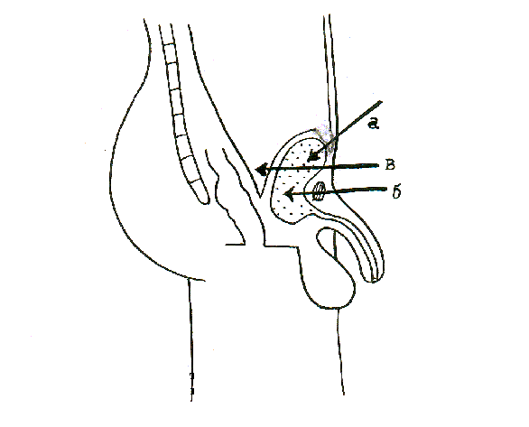
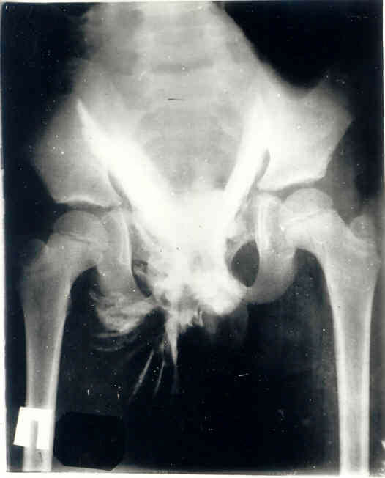
Қовуқнинг шикастланиши.
Қовуқнинг очиқ ва ёпиқ шикастлари фарқланади. Ёпиқ шикастланиш икки турда бўлиши мумкин: интраперитонеал ва экстраперитонеал.
Қовуқнинг экстраперитонеал йиртилиши кўпинча чаноқ суяклари синганда, суяклар сурилиши ва улардан қовуққа борадиган бойламлар таранглашиши натижасида содир бўлади.
Қовуқни интраперитонеал йиртилиши у сийдикка тўлиб турган вақтдагина бўлиши мумкин. Бунга қовуқ ичидаги босимнинг бирданига ошиб кетиши (қоринга уриш, тепиш, қориннинг эзилиши) сабаб бўлади. Қовуқ бўйнининг шикасти, яъни қовуқнинг уретрадан қисман ёки тўлиқ узилиши симфиз суяклари синганда содир бўлади

Slide 31
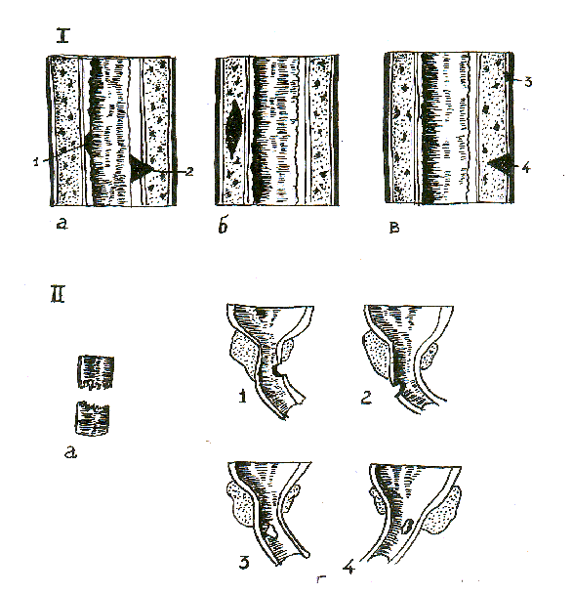
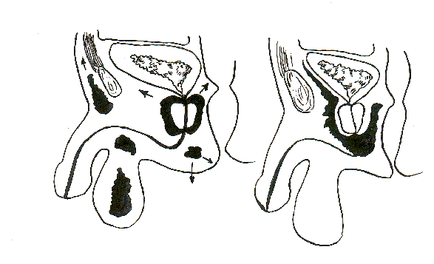
Сийдик чиқариш каналининг шикастланиши
Уретра шикастларининг А.А.Русанов (1953) таклиф этган таснифи энг қулайдир. Бу тасниф бўйича уретранинг 1) тўлиқ
2)нотўлиқ йиртилишлари фарқланади. Нотўлиқ йиртилишларнинг 2 хили бўлади:
а) ички ва б) ташқи.
Тўлиғи ҳам икки хилда учрайди:
циркуляр йиртилиш ва ноциркуляр (олдинги, орқа ва ён томон деворларининг жароҳати) йиртилиши. Жароҳатни жойлашган жойи бўйича: орқа (интрамурал, простатик ва мембраноз қисмлари) ва олдинги (оралиқ, ёрғоқ ва олд қисмлари) уретра шикастлари фарқланади.

